Slide 1
Подорож країною Прикметник

Slide 2
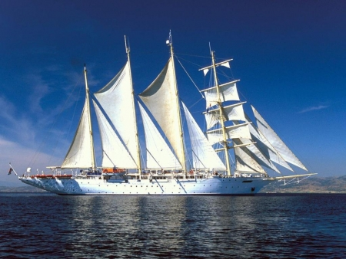

Slide 3
острів прикметник
острів іменник

Slide 4
Питання:
-Марія Івановна, Світлана Анатолівна, Ганна Лукоївна - написано правильно?
Різати ножом, довге волосся, густі коріння – написано правильно.
Всі слова у кличному відмінку написані правильно: сонце, коне, краю, Гале?
Відміни визначено правильно: мати – 4, весна – 1, сонце – 2, дитя – 3.

Slide 5
Зупинка №2
Зупинка № 1
Зупинка №3

Slide 6
Мета:
1) Де знаходиться прикметник?
2) Які ознаки має прикметник?
3) Яку роль у реченні виконує прикметник?
4) Для чого слід вивчати дану тему?

Slide 7
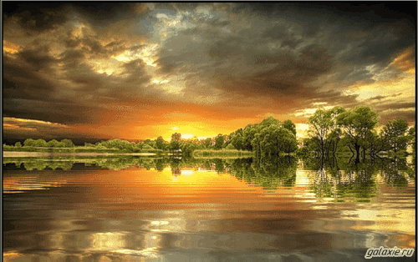

Slide 8
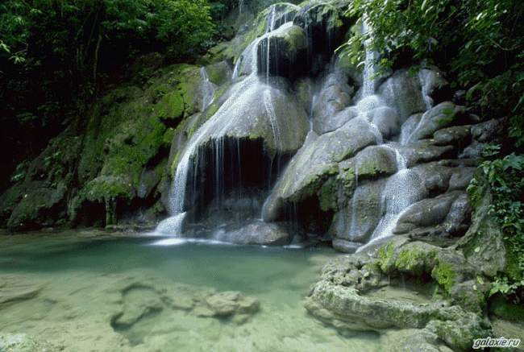

Slide 9
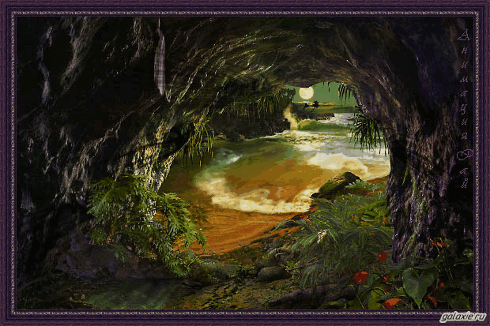
Чи можна описати предмет або картинку за допомогою іменників, дієслів?
Придумайте якомога більше прикметників до цього пейзажу

Slide 10
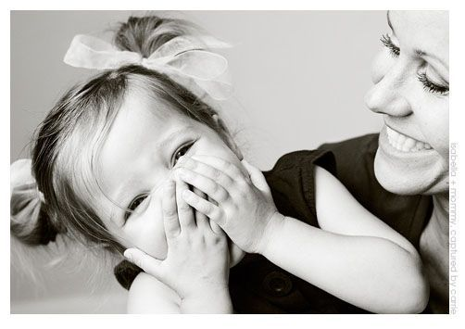
Доберіть заголовок. Випишіть прикметники.
- Хто розкаже мені казку,
- Хто щедріший всіх на ласку?
Ти, матусю, наймиліша!
В цілім світі найрідніша!
- Хто нас ніжить і голубить,
Пестить, гладить, ніжно любить,
Пригортає до серденька?
Ти, моя найкраща ненька! (Л. Голота )

Slide 11
досілідження №1
Чим відрізняються прикметники:
весела, веселий, веселе, веселі.
Чи можна їх провідміняти?
І – команда відміняє - весела;
ІІ – команда відміняє – веселий;
ІІІ – команда відміняє - веселе;
ІV – команда відміняє – веселі.
Висновок:…..

Slide 12
дослідження № 2
Чим відрізняються словосполучення?
Веселий настрій, морський транспорт
та дуже солоний, зовсім слабкий.
Висновок: ……

Slide 13
Хвилина релаксу
А тепер відпочинемо ,спостерігаючи за пейзажем і послухаємо музику ( Моцарт “ Місячна соната”)

Slide 14
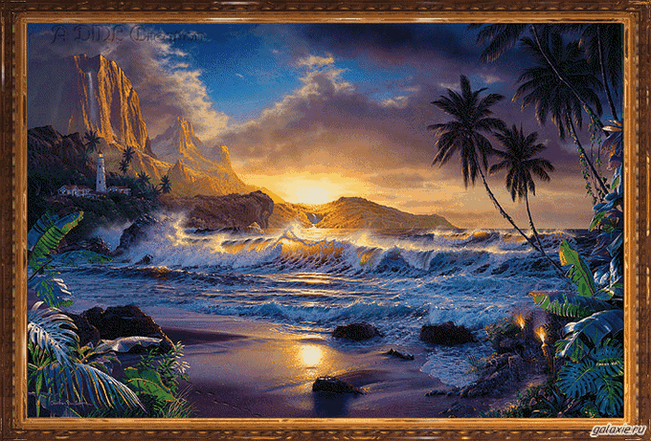

Slide 15
дослідження № 3
Запишіть речення. Знайдіть прикметники, визначте їх роль у реченні.
Не бійся заглядати у словник: це пишний яр , а не сумне провалля.
Матусина пісні ніжна, ласкава.
Степ був одноманітний, безмежний.
Поранений глухо стогнав.
Висновок:….

Slide 16
ПОНЯТТЯ ПРО ПРИКМЕТНИК
Прикметником називається частина мови, яка:
виражає ознаку предмета і відповідає
на питання який? чий?;
змінюється за родами, числами і відмінками;
у словосполученні виступає здебільшого залежним словом , рідше головним.
у реченні найчастіше виступає означенням, рідше — присудком: ночі короткі.

